Slide 1

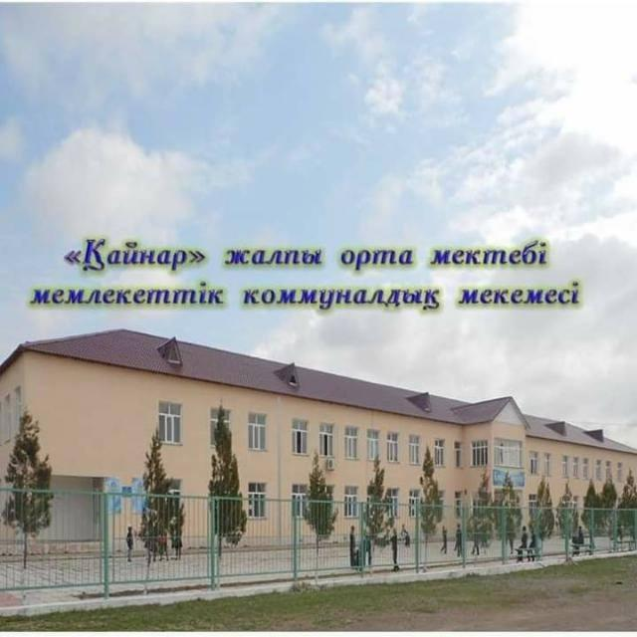
Түркістан облысы
Бәйдібек ауданы
“Қайнар жалпы білім беретін мектеп” коммуналдық мемлекеттік мекемесі

Slide 2


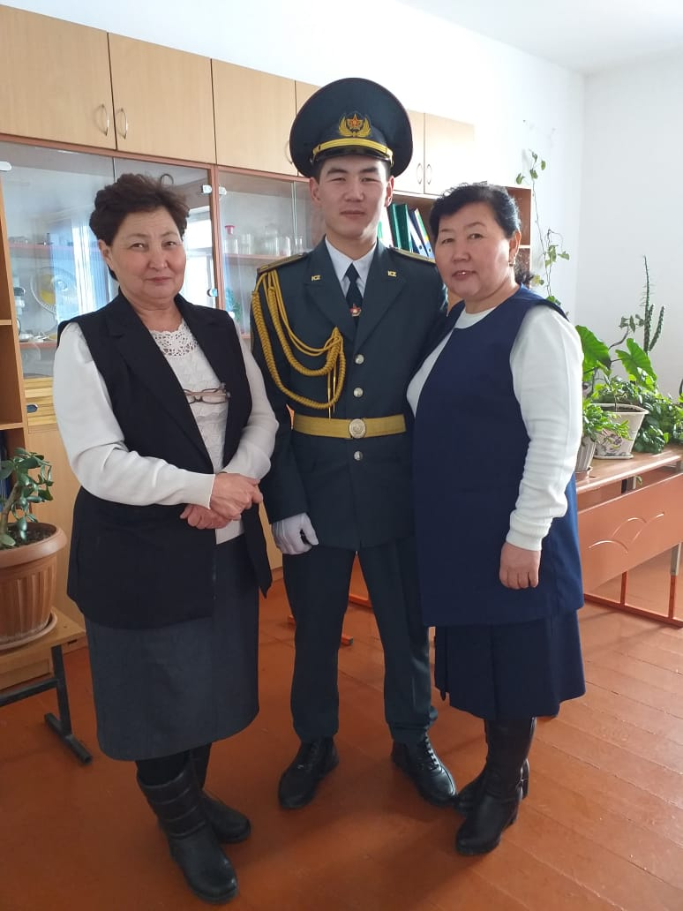
Тулегенова Гулсара Рысбековна
Педагог- сарапшы
биология пәні мұғалімі

Slide 3

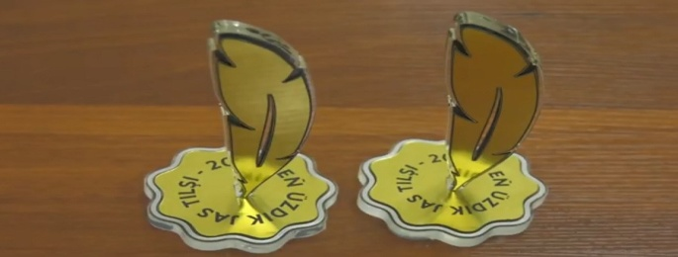
.
Тірек-қимыл жүйесі саулығын қамтамасыз етудің ғылыми-тәжірибелік негіздері мен тәсілдері
(жаратылыстану-математикалық бағыттың 10-сынып оқушыларына арналған)

Slide 4
Жалпы сипаты
«Тірек-қимыл жүйесі саулығын қамтамасыз етудің ғылыми-тәжірибелік негіздері мен тәсілдері» атты бағдарлама оқу жоспарының вариативті бөлігінің оқу бағдарламалары және элективті курстарды әзірлеу және әдістемелік қамтамасыз ету барысында барлық деңгейдегі мемлекеттік жалпыға міндетті стандарттарды басшылыққа ала отырып , «Оқу жоспарының вариативті бөлігінің оқу бағдарламалары және элективті курстарды сараптамадан өткізу және оларды жаңартылған білім беру мазмұны аясында әдістемелік қамтамасыз ету» туралы ереже ҚР-ң 2007 жылғы 27 шілдедегі №319-III «Білім туралы» Заңына (06.05.2020 жылы енгізілген толықтырулар мен өзгертулер негізінде) сәйкес әзірленді.Бағдарлама мазмұнына аптасына 1 сағат, жылына 34 сағат жүктеме берілген.Жаратылыстану-математикалық бағыттың 10-сынып биология пәнінде қолдануға ұсынылған.

Slide 5
Бағдарламаның мақсаты
Тірек-қимыл жүйесінің анатомиялық-физиологиялық ерекшеліктерін ескере отырып , оның саулығын сақтау мен нығайтуға арналған ғылыми негізделген және тәжірибелік тәсілдерді меңгерту
М І Н Д Е Т Т Е Р І:
1.тірек-қимыл жүйесінің анатомиялық және физиологиялық, құрылымын таныстыру;
2.сүйек, бұлшықет және буындардың қызметтік рөлін ғылыми тұрғыда түсіндіру;
3.тірек-қимыл жүйесінің саулығына әсер ететін ішкі және сыртқы факторларды анықтау;
4.физикалық белсенділіктің тірек-қимыл жүйесіне оң әсерін дәлелдеу және насихаттау;
5.қалыпты дене қалпын сақтау мен қимыл-қозғалыс мәдениетін қалыптастыруға үйрету;
6.жарақаттың алдын-алу және тірек-қимыл жүйесіне күтім жасау тәсілдерін меңгерту;
7.салауатты өмір салты мен дұрыс тамақтану арқылы тірек-қимыл жүйесін нығайту;
8.ғылыми-тәжірибелік әдістер арқылы алынған білімді күнделікті өмірде қолдануға дағдыландыру.

Slide 6

Бағдарламаның өзектілігі:
Аталған тақырып әлемдік білім беру үдерісінде 1960 жылы Біріккен Ұлттар Ұйымы қабылданған бірыңғай білім беру декларациясы қаулысының аясында өзекті.Отандық білім берудің сапасын жақсарту, ғылыми-тәжірибелік негізде үйымдастыру-оқушылардың денсаулығын сақтау және салауатты өмір салтын қалыптастыру мақсатында өзекті. Аталған авторлық бағдарлама жаңартылған білім беру аясында, авторлық бағдарлама жазылып отырған білім беру мекемесінде өзекті.

Slide 7
Бағдарламаның жаңалығы
Педагогикалық сипаттағы жаңалық –білім беру жүйесінде оқыту, тәрбиелеу және дамыту үдерістерін жақсарту мақсатында енгізілетін жаңа идеялар,әдіс-тәсілдер мен технологиялар .
Психологиялық сипаттағы жаңалық-білім беру процесінде оқушылардың психикалық даму ерекшеліктерін ескере отырып, олардың танымдық белсенділігін, өзін-өзі тануын және өзін-өзі реттеу қабілетін арттыруға бағытталған жаңа тәсіл

Slide 8
Күтілетін нәтиже:
1.тірек-қимыл жүйесінің анатомиялық және физиологиялық,құрылымын таныстырады;
2.сүйек, бұлшықет және буындардың қызметтік рөлін ғылыми тұрғыда түсіндіреді;
3.тірек-қимыл жүйесінің саулығына әсер ететін ішкі және сыртқы факторларды анықтайды;
4.физикалық белсенділіктің тірек-қимыл жүйесіне оң әсерін дәлелдейді және насихаттайды;
5.қалыпты дене қалпын сақтау мен қимыл-қозғалыс мәдениетін қалыптастыруға үйретеді;
6.жарақаттың алдын-алу және тірек-қимыл жүйесіне күтім жасау тәсілдерін меңгертеді;
7.салауатты өмір салты мен дұрыс тамақтану арқылы тірек-қимыл жүйесін нығайтады;
8.ғылыми-тәжірибелік әдістер арқылы алынған білімді күнделікті өмірде қолдануға дағдыланды- рады.

Slide 9
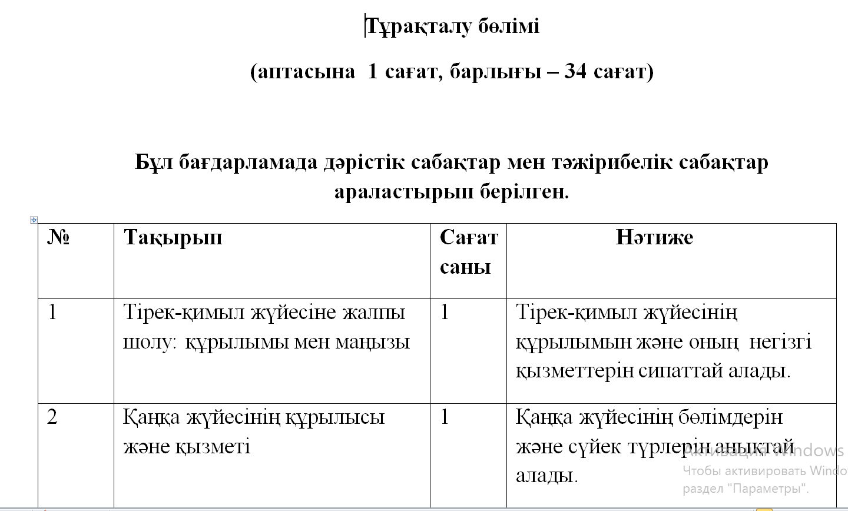
ТҰРАҚТАЛУ БӨЛІМІ
(аптасына 1 сағат, барлығы -34 сағат)

Slide 10
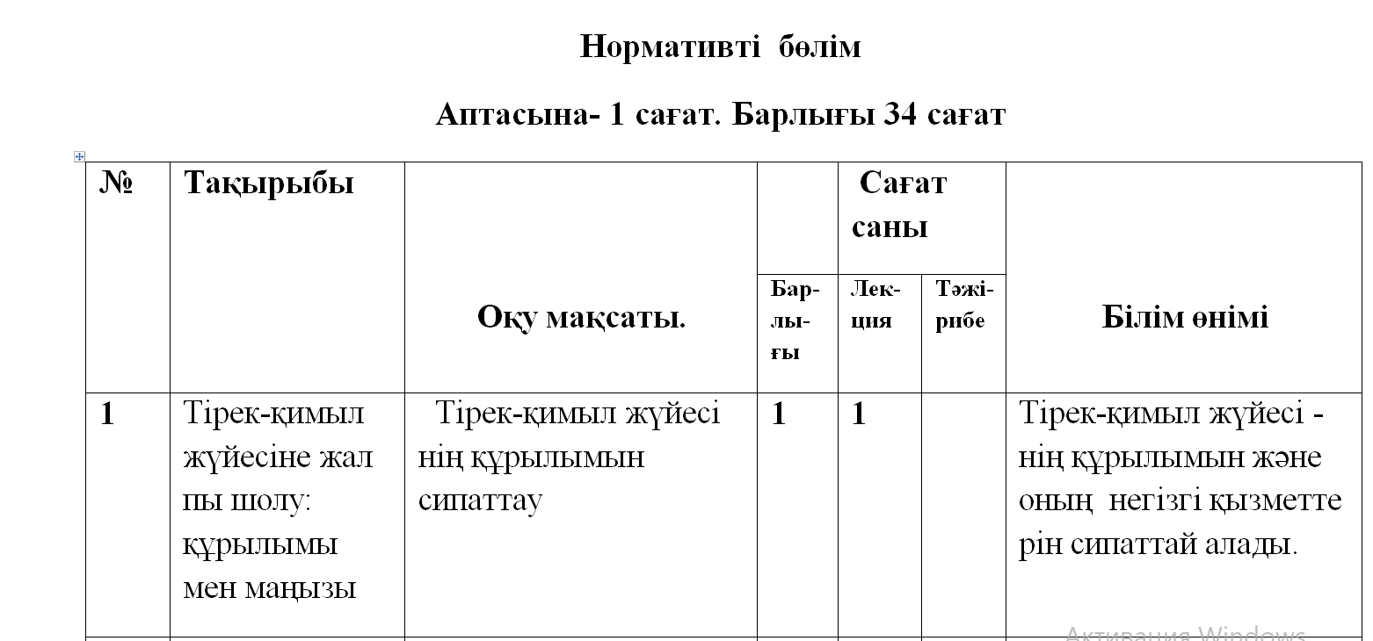
НОРМАТИВТІ БӨЛІМІ
(аптасына 1 сағат, барлығы -34 сағат)

Slide 11
Ақпараттық – әдістемелік бөлім
(аптасына – 1 сағат, барлығы – 34 сағат)
10 - сыныптың биология пәні бойынша жазылған «Тірек-қимыл жүйесі саулығын қамтамасыз етудің ғылыми-тәжірибелік негіздері мен тәсіл дері» бағдарламасының алғашқы бөлімі «Тірек-қимыл жүйесінің ғылыми- теориялық негіздері» тақырыбымен аталады. Бұл бөлімде 12 сағат: «Тірек-қимыл жүйесіне жалпы шолу:құрылымы мен маңызы», «Қаңқа жүйесінің құрылысы және қызметі», «Бұлшықет жүйесінің негізгі топтарымен қызметі», «Буындармен байламдар; түрлері,қозғалыс мүмкіндігі», «Дене қалпы (осанка) оның дұрыс дамуы мен маңызы», «Тірек-қимыл жүйесінің жас ерекшеліктеріне байланысты дамуы», «Тірек-қимыл жүйесін сауықтандыруға арналған дене жаттығулары», «Қозғалыс мәдениеті және дұрыс қозғалыс техникасы», «Биомеханика негіздері ; адам қозғалысын талдау»тақырыптары қамтылған.
Аталған бөлімде:
Деңгейлеп саралап оқыту технологиясы;
Дамыта оқыту технологиясы;
АКТ қолдану (ақпараттық-коммуникациялық технологиялар)
Ынтымақтастықта оқыту (топтық және жұптық жұмыс)

Slide 12
Авторлық бағдарламаның екінші бөлімі
«Тірек-қимыл жүйесіне арналған сауықтандыру-тәжірибелік жаттығулар»
12 сағат берілген. «Жарақаттардың алдын-алу және алғашқы көмек негіздері», «Омыртқа аурулары: себептері мен алдын алу жаттығулары», «Сколиоз, лордоз, кифоздың алдын алу жаттығулары», «Кинезотерапия элементтері: қозғалыс арқылы емдеу», «Массаж созылу және қалпына келтіру жаттығулары», «Қозғалыс белсенділігі мен психоэмоционалдық денсаулық» тақырыптары негізінде құралған. Аталған тақырыптарды оқыту барысында төмендегідей жаңа технологиялар қолданылады.
Денсаулық технологиясы;
Ситуациялық оқыту технологиясы;
Ойын технологиясы;
Интеграциялық оқыту технологиясы

Slide 13
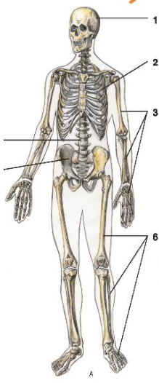
Авторлық бағдарламаның үшінші бөлімі
«Тірек-қимыл жүйесін оқытудағы әдістемелік тәсілдер»
(7 сағат )
«Салауатты өмір салты және физикалық денсаулық байланысы»,
«Жеке сауықтыру жаттығу бағдарламасын құрастыру»,«Теориялық және практикалық тест» тақырыптары негізінде құралған.Аталған тақырыптарды оқыту барысында төмендегідей
жаңа технологиялар қолданылады.
Модульдік оқыту технологиясы;
Саралап оқыту технологиясы;
Сатылай кешенді талдау технологиясы;
Критериалды бағалау технологиясы

Slide 14
«Тірек-қимыл жүйесіне бағытталған шығармашылық және тәрбиелік жұмыс» бөлімі
(3 сағат )
«Жоба қорғау: жеке жаттығу бағдарламасы немесе денсаулық сақтау жоспары» Бұл бөлімде төмендегі педагогикалық технологиялар қарастырылады.
Құндылықтарға негізделген оқыту технологиясы;
Шығармашылық жобалау технологиясы;
Өзін-өзі тану технологиясы:
Рефлексивті оқыту технологиясы.

Slide 15
Бағалау критерийі
Критерийлер | Дескриптор | әдіс
Теориялық сабақтар үшін | Қаңқа бұлшықет және буын жүйелерін жеке-жеке сипаттайды | ӨТЕ ЖАҚСЫ
 | Әр компоненттің ағзадағы рөлін түсіндіреді | БББ
 | Тірек-қимыл жүйесінің біртұтас қызметін түсіндіреді | БАҒДАРШАМ
 | Сколиоз ,остеопороз, артрит ауруларының себебін сипаттайды | ӨТЕ КЕРЕМЕТ
 | Денсаулықты сақтау мен өмір салты арасындағы байланысты талдайды | 5

Slide 16
Практикалық сабақтар үшін | Нұсқаулық бойынша жаттығуды орындайды | 5
 | Жаттығу кезінде арқа, мойын , иық қалпын дұрыс қстайды | 5
 | Жаттығу барысында артық күш түсірмейді | 5
 | Серіктесіне көмектесіп, бақылау жасайды | 5
 | Өзі орындаған жаттығудың нәтижесін сипаттайды | 5
 | Жеке қиындықтарын және жетістігін анықтайды | 5
 | Дене дайындығындағы өзгерістерді сипаттайды | 5
Барлығы: |  | 50 балл

Slide 17
Пайдаланылған әдебиеттер
Мұғалімдер үшін:
1.Насырова Г.Ж «Балалар денсаулығын нығайтудың ғылыми негіздері»:-Алматы :Қазақ университеті.-2018ж.,-214б.
2.Тілеуова А.Б «Сауықтыру дене тәрбиесі» :-Астана :Фолиант.-2021ж.,-198б.
3.Тойлыбаева М.А «Оқушылардың физикалық белсенділігімен қауіпсіздігі»:-Астана: Ғылым.-2019ж.,-176б.
4.Әбілдаев Қ «Адам физиологиясы және дене тәрбиесі» :-Алматы.-2005ж.,-160б.
5.Ахметов Қ «Балалардың қимыл белсендігін дамыту әдістері»:-Алматы.-2009ж,.-210б.
6.Сейітхан А «Арқа ауруларының алдын алу жаттығулары»:-Тараз: Болашақ.-2021ж.,-142б.
7.Мырзабекова З.А «Сауықтыру педагогикасы және спорттық дайындық»:-Шымкент.-2020ж.,-200б.
8.Сейітхан А. «Балалар үшін омыртқа ауруларының алдын алу жаттығулары »:-Тараз.2021ж.,-17-25б.
9.ҚР БҒМ әдістемелік құрал «Дене шынықтыру сабағында қауіпсіздік ережелері»:-Астана .-2022ж., 96б.
10.Абдрахманова А.Ж., Садықов Ж. «Адам анатомиясы және физиологиясы »:-Алматы: «Білім».-2021ж.,-256б.
11.Сейдахметова Р.Ж. «Жасөспірімдердің тірек-қимыл жүйесі: құрылымы мен қызметі»:-Астана .-2020ж.,198б.
12.Смағұлова Ғ.Ж. «Адам анатомиясы»:-Алматы : «Мектеп».- 2010ж., 280б.
13.Төлеубекова Р.К. «Биология пәнінен тірек-қимыл жүйесі тарауы»:-Алматы: «Білім».-2012ж.,118б.

Slide 18
Оқушылар үшін:
1.Ахметова Л.Т. «Мектеп биологиясында тірек-қимыл жүйесін оқыту әдістемесі »:-Шымкент: «ҚазҰПУ баспасы».-2022ж., -134б.
2.Темірболатов А.С. «Қимыл қозғалыс жүйесін дамыту жолдары»:-Қарағанды: «Болашақ»-2018ж.-210б.
3.Бейсенова Ә., ҚайымЖ., Сәтемірова С., «Жалпы білім беретін мектептің 8-сыныбына арналған оқулық»:-Алматы: «Мектеп».-2022ж. -224б.
4.Адам ағзасы: Балаларға арналған энциклопедия Алматы:Арда.-2019ж.-129б.
5.Төлеуова С. «Адам физиологиясы менанатомиясы»:-Алматы: Мектеп.-2014ж.-216б.

Slide 19


Назар қойып тыңдағандарыңызға рақмет!

